Slide 1
Приказ на случај кај пациент со Мултипен Миелом
Ас. Д-р Милче Цветаноски
Универзитетска Клиника за Хематологија
Медицински факултет-Скопје
Универзитет „Св. Кирил и Методиј“
Октомври 2022

Slide 2
Приказ на случај 1
Пациентка на возраст од 40 години.
Упатена од матичен интернист поради сомнение за Myeloma multiplex.
Анамнестички податок за субфебрилност, слабост, малаксалост, губиток на телесна тежина, болки во бубрези, коски и мускулатура.
Физикален преглед без отстапки освен отежнато движење.
Без присутни коморбидитети и не зема редовна хронична терапија.
Иницијални лабораториски анализи:
Забрзана седиментација;
Анемија;
Покачени вредности на креатинин и калциум;
Покачени тотални протеини, глобулини и IgG.

Slide 3
ESR | 120/- | AST | 35 | Glob | 70.5
Hb | 82 | ALT | 24 | IgG | >27.5
Le | 4.7 | AP | 50 | IgM | 0.3
Tr | 198 | LDH | 439 | IgA | 0.3
Glic | 5.6 | T.Bil | 8.4 | Ca | 2.8
Urea | 7.1 | D.Bil | 3.1 | Bence Jonce | -
Creat | 173 | T.P. | 102.5 | Paraprotein | +
Acid uric | 309 | alb | 32

Slide 4
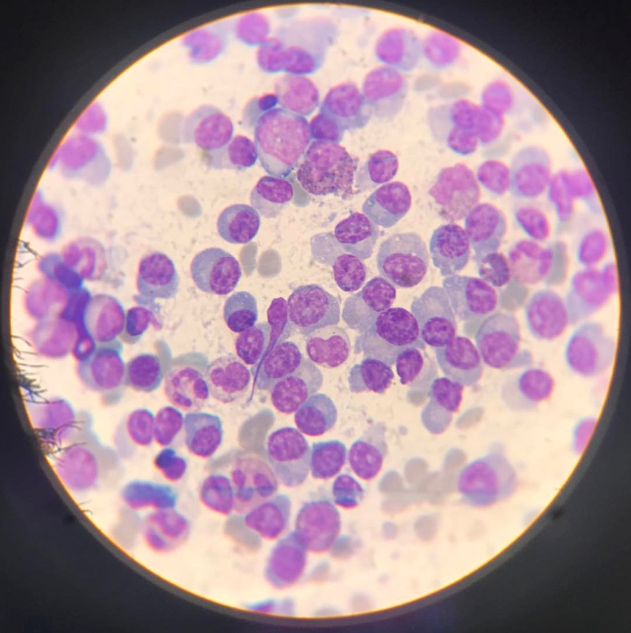
Инфилтрација со миеломски клетки (плазма клетки) во стернална пункција 35-40%.

Slide 5
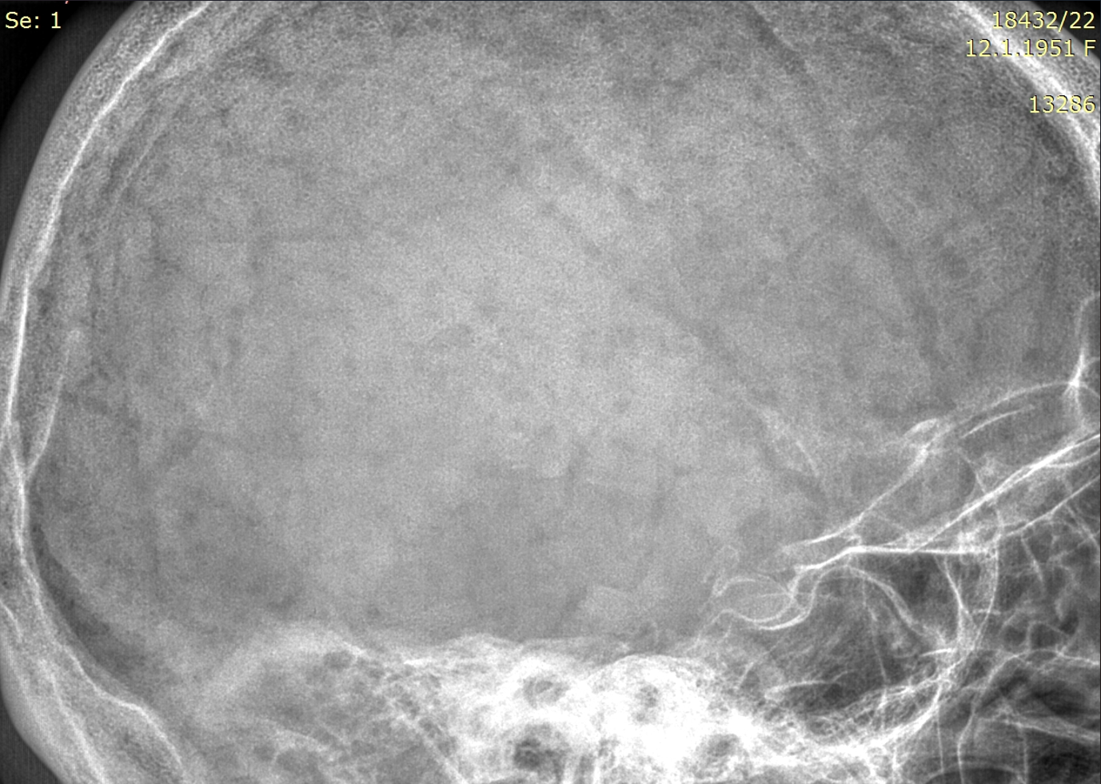
Мултипни остеолитични промени на калварија

Slide 6
Приказ на случај 1
Поставена дијагноза за Myeloma multiplex – IgG type (Stage II според R-ISS).
Започнато лекување по VTD протоколот од 1.9.2021г.
После ординирање на само две дози на Bortezomib нотиран пад на вкупните протеини на 86 и глобулини на 53
По завршување на првиот циклус на хемотерапија, пациентката своеволно го одбила лекувањето.
Понатаму лекувана со алтернативна медицина.

Slide 7
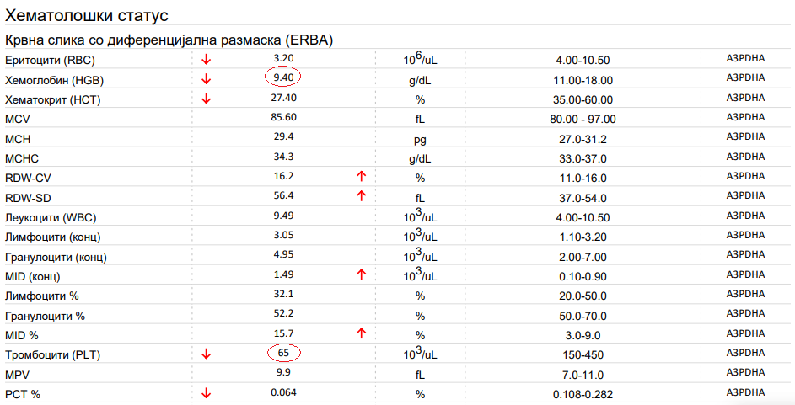
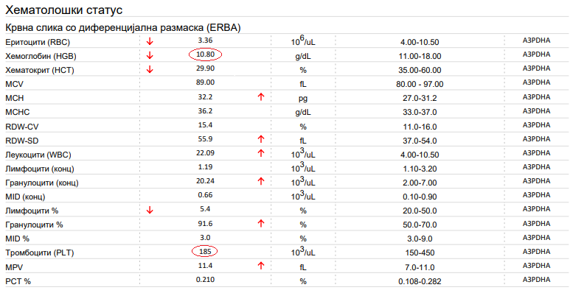
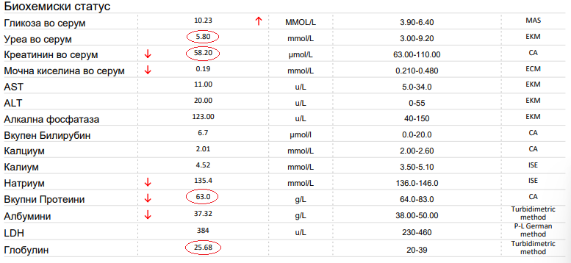
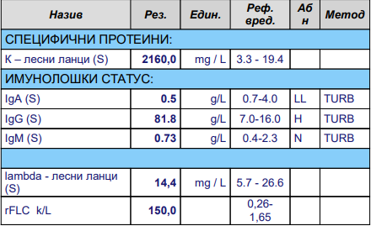
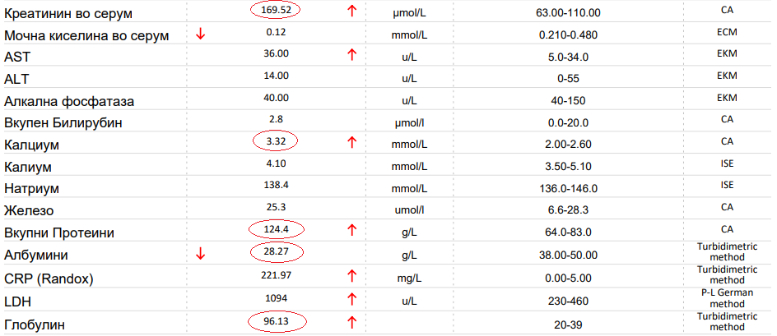
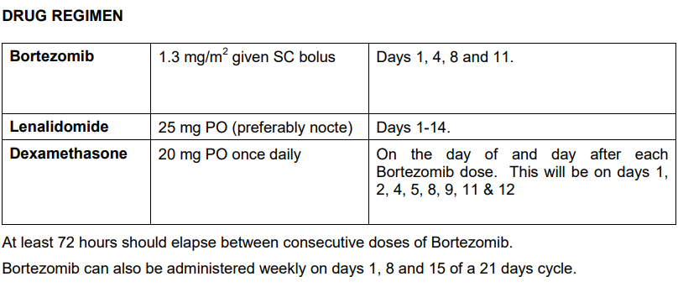
Приказ на случај 1
На 17.5.2022 година хоспитализирана во тешка општа состојба, конфузна, со дифузни болки.
Претходно реализиран PET/CT scan со наод за хепатоспленомегалија и остеолитични лезии на цел скелет, најизразени во череп и прeшленско тело L2 (SUVmax 16).
Започната терапија по VRD протокол од 19.5.2022 година. *Lenalidomide 5mg и 10mg соодветно во циклус 1 и циклус 2.
Спроведена и радиотерапија над прешленско тело L2, две фракции вкупно 16 Gy.
Нотирано клиничко подобрување и лабораториско нормализирање на параметрите.

Slide 8
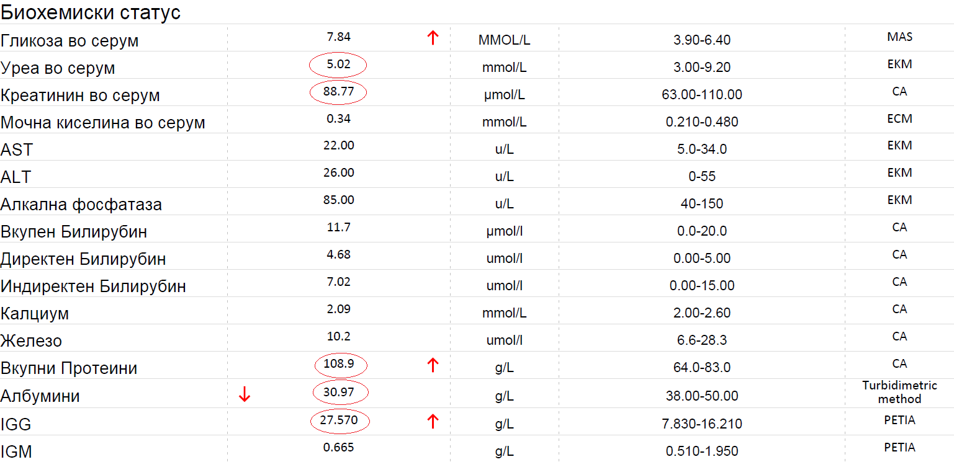
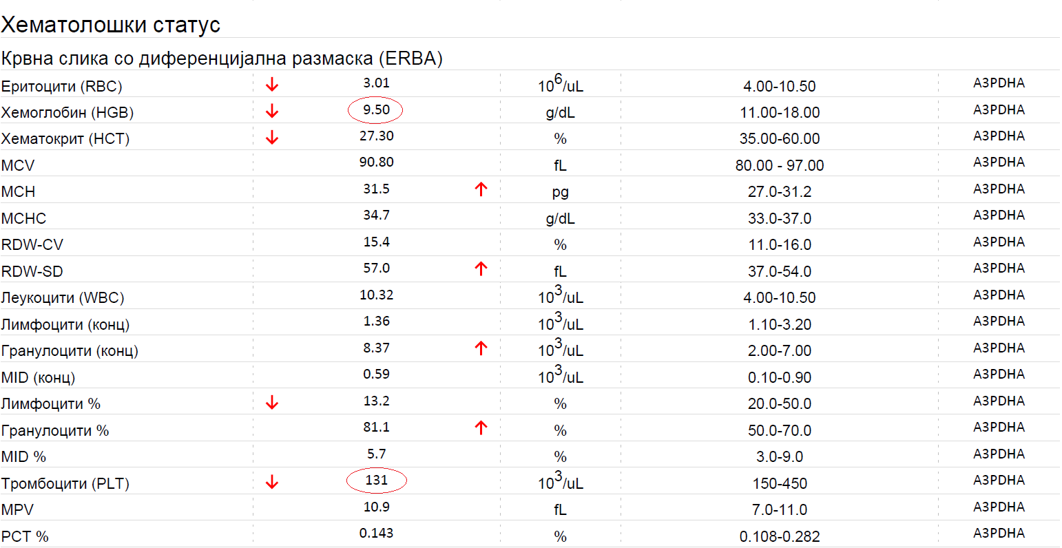
Приказ на случај 1
Во терминот за ординирање на трет циклус нотирана девијација на јазик, анемија и пораст на IgG >27,5.
Реализиран MRI со уреден невролошки наод (присутни остеолизи).
Брз антигенски тест за SARS-CoV-2 – позитивен.
Третирана на Клиника за Инфективни болести со коктел на моноклонални антитела.
На прием по 3 недели од позитивен наод дополнително нотирани и кожни промени.
Продолжување на лекувањето по D-PACE протоколот (Dexamethasone, Cisplatin, Doxorubicin, Cyclophosphamide, Etoposide) – Ординирани 3 циклуси.

Slide 9
Приказ на случај 2
Пациентка на 55 години со дијагностициран Myeloma multiplex IgA type од 15.7.2013г.
Анамнестички податок за главоболка, слабост, малаксалост, болки во коски.
Физикален преглед без отстапки.
Без присутни коморбидитети.
Не зема редовна хронична терапија.
Иницијални лабораториски анализи :
Забрзана седиментација;
Анемија;
Покачени тотални протеини, глобулини и IgA;

Slide 10
ESR | 130/- | AST | 30 | Glob | 72
Hb | 98 | ALT | 31 | IgG | 4.2
Le | 4.6 | AP | 48 | IgM | 0.4
Tr | 238 | LDH | 412 | IgA | > 5.5
Glic | 6.1 | T.Bil | 6.1 | Ca | 2.2
Urea | 5.5 | D.Bil | 2.4 | Bence Jonce | -
Creat | 79 | T.P. | 111 | Paraprotein | +
Acid uric | 307 | alb | 39

Slide 11
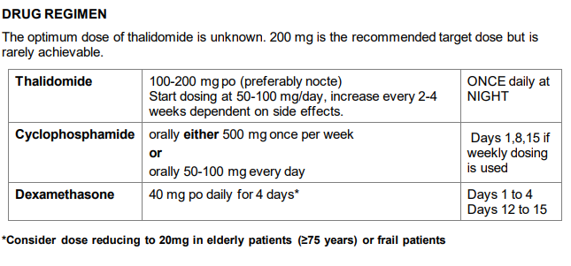
Приказ на случај 2
Стернална пункција со инфилтрација од 25% на плазма клетки.
RTG на краниум, рбет и карлица без остеолитични лезии.
Ординирани 4 циклуси на хемотерапија по CTD протокол.
Нормализирање на вредностите на хемоглобин, тотални протеини, глобулини и IgA.
Контролна стернална пункција со присутни плазма клетки од 2%.
Спроведена автологна трансплантација на хематопоетски матични клетки во 1/2014.
Поставена на терапија на одржување 3 месеци после трансплантација со Tbl. Thalidomide a 100mg 1x1 дневно во тек на 2 години.

Slide 12
Заклучок
Фактори кои влијаат врз прогнозата и исходот од третманот на мултипен миелом
Возраст
Општ статус/коморбидитети
Стадиум на болеста
Време од поставување на дијагноза до терапија
Навремено поставување дијагноза со цел започнување на соодветна хемотерапија/радиотерапија е клучна алатка во подобрување на целокупното преживување на пациентите со мултипен миелом.
За остварување на оваа цел неопходен е мултидисциплинарен пристап во кој се вклучени лекарите од примарното и секундарното здравство и ординирачките хематолози но и соработка и доверба од самите пациенти !

Slide 13
Благодарам на вниманието

